Slide 1



UNIVERSIDAD AUTÓNOMA AGRARIA ANTONIO NARRO
PROGRAMA DOCENTE DE LA CARRERA DE INGENIERO EN AGROBIOLOGIA
Sociedad Agroforestal Pecuaria y Ambiental S.C.
(BOT 480 (8)) PRACTICAS PROFESIONALES
Profesor-Investigador Responsable: Sergio Antonio Pérez Mata
Responsable en la Entidad Receptora: Ing. Gilberto Rodríguez Vázquez.
Alumno: José Eduardo Rodríguez Martínez

Slide 2


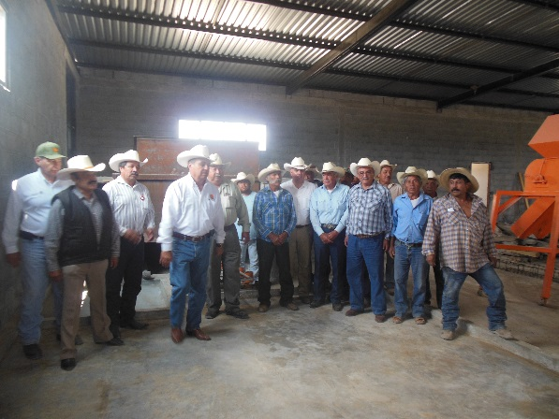
INTRODUCCIÓN
Es una empresa dinámica, integrada por un grupo interdisciplinario de profesionistas, con una amplia experiencia en el sector Forestal y Agropecuario, la cual ofrece servicios técnicos de calidad a Comunidades, Ejidos, Pequeños propietarios, Industrias y Empresas en la gestión y ejecución de proyectos productivos, contando con la acreditación ante diversas dependencias e inscritos en el registro forestal nacional, trabajando siempre bajo la normatividad de cuidado y mejoramiento del medio ambiente y recursos forestales.

Slide 3
OBJETIVOS
Objetivo General
Aplicar los conocimientos adquiridos de cualquier área de la forestaría para proponer alternativas de solución en el sector forestal de México en un contexto ético, de responsabilidad y honestidad.
Objetivos Específicos
Interactuar y colaborar con profesionales y productores de toda índole con ética, profesionalidad, responsabilidad social, honestidad y empatía.
Demostrar, mediante habilidades y destrezas, el uso práctico del conocimiento e información de alguna(s) de las cuatro áreas de la forestaría tales como Biología y Ecología Forestal, Mediciones Forestales, Manejo de Recursos Forestales y Administración Forestal.

Slide 4

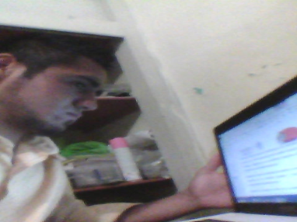
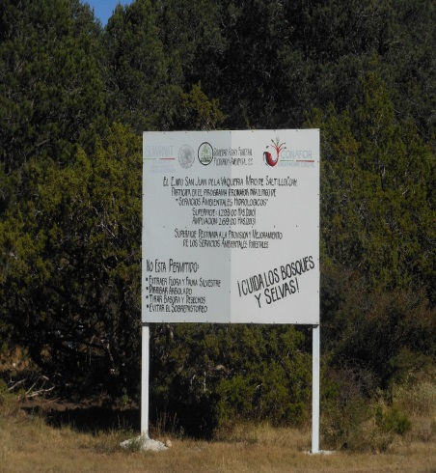
ACTIVIDADES REALIZADAS
Elaboración de proyectos
Redacción de documentos
Visitas de supervisión en campo

Slide 5
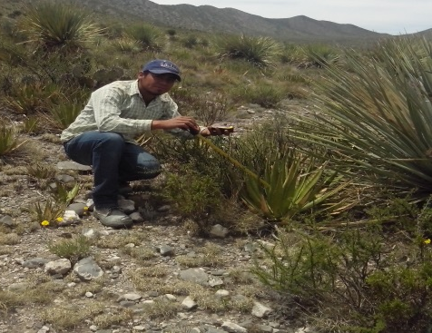
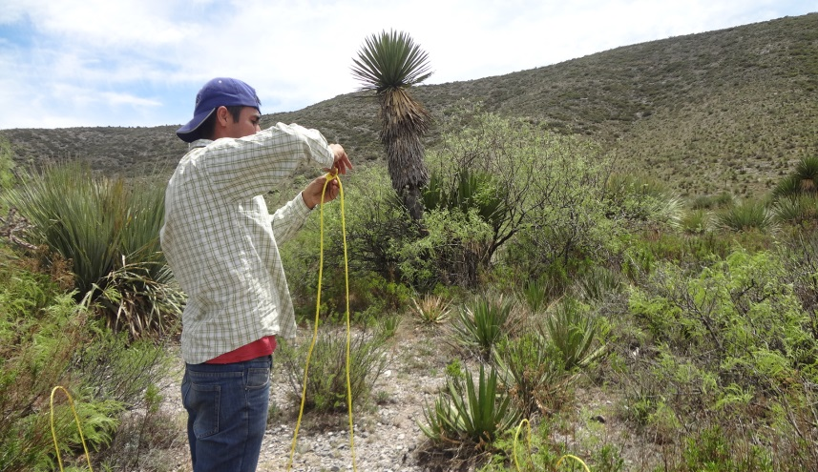
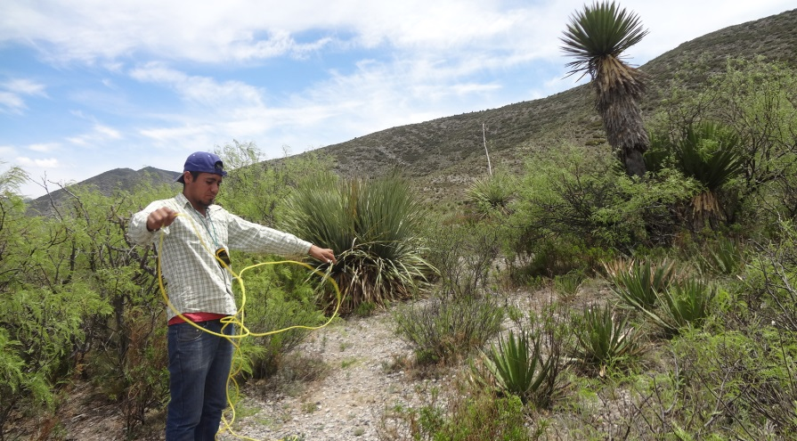
Inventarios forestales
Muestreos de vegetación

Slide 6
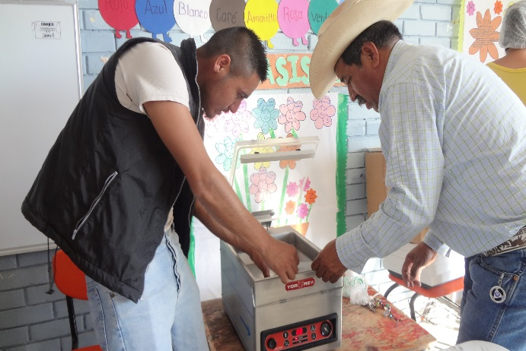
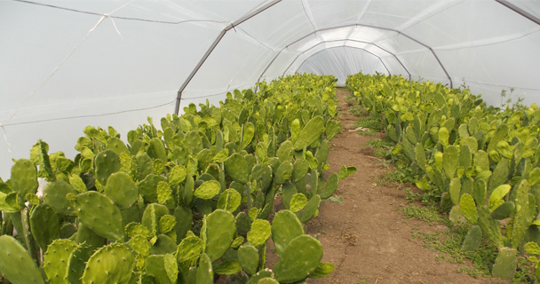
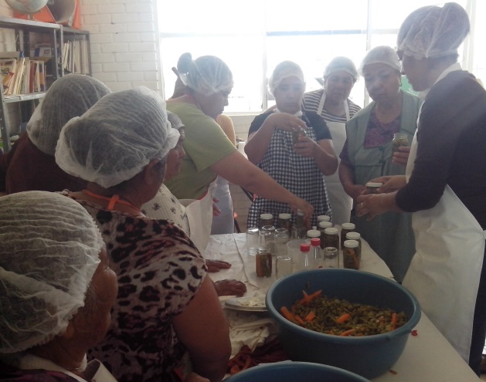
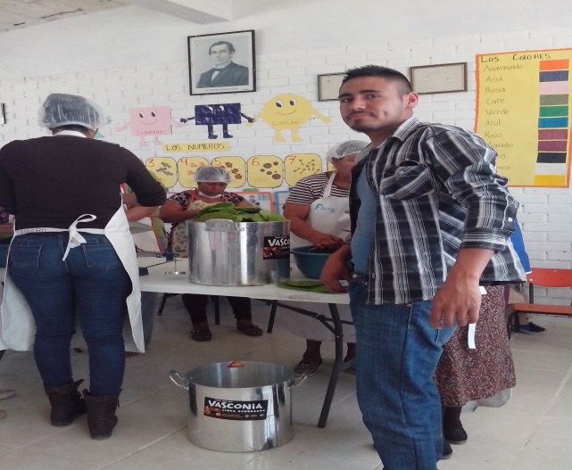
Actividades administrativas
Asistencia a cursos de capacitación

Slide 7
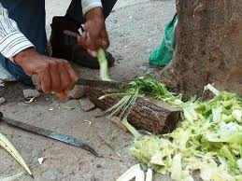



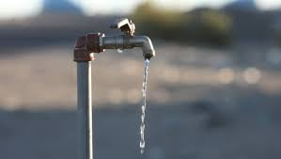
EXPERIENCIAS.
Unidad ambiental.
Unidad económica
Unidad social

Slide 8
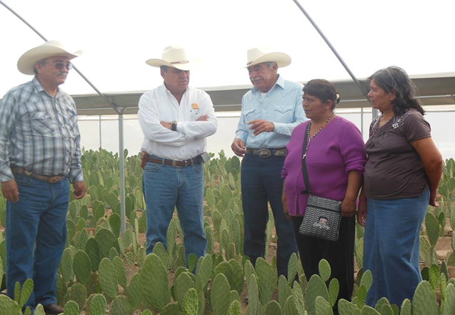
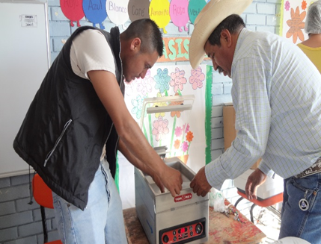
CONCLUSIÓN
El semestre de prácticas me sirvió para darme una idea a lo que me voy a enfrentar una vez concluido la carrera de ingeniero en Agrobiología, referente a la competencia que existe con despachos y agencias que ya laboran en este campo y que ya tiene a sus ejidos y comunidades establecidas con las que están trabajando, y uno como futuro profesionista tiene dos caminos unirte a estos despachos o el segundo camino generar nuestro propio negocio y entrar a la competencia, consiguiendo clientes.

Slide 9
BIBLIOGRAFÍA
Rzedowski. 1978. Vegetación de México. Limusa. México. 432 p.
Las zonas áridas y semiáridas de México y su vegetación. (Disponible en http://www2.inecc.gob.mx/publicaciones/libros/668/zonas.pdf).
www.conafor.gob.mx/innovacion_forestal/?p=2177.

